Slide 1
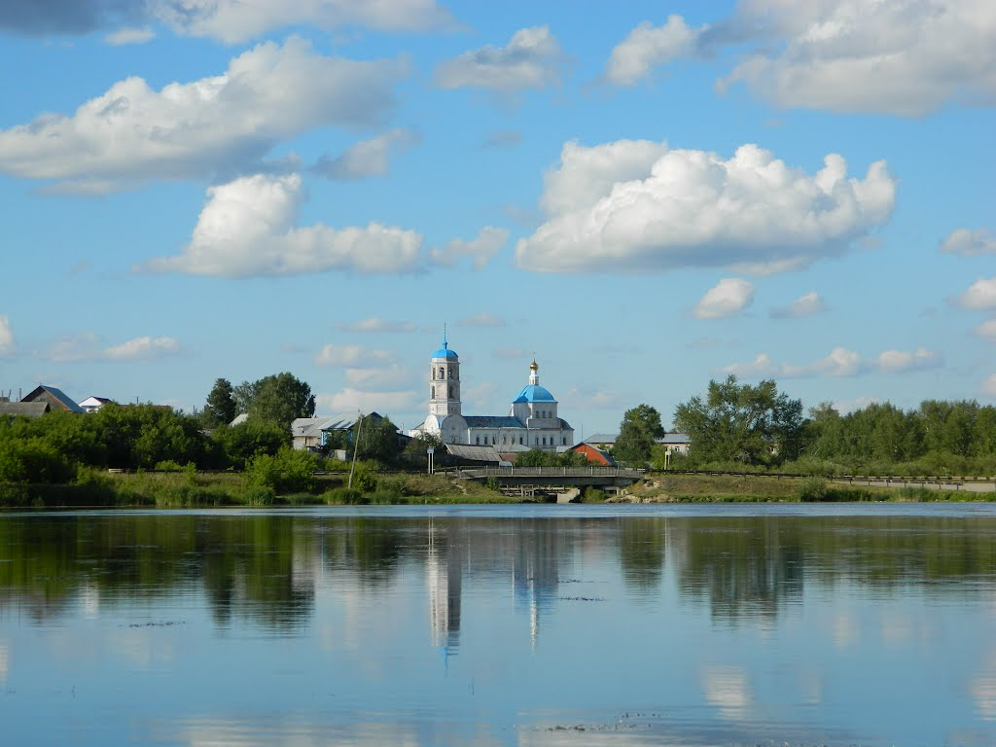
Ординский муниципальный округ
БЮДЖЕТ ДЛЯ ГРАЖДАН
к проекту решения «О бюджете Ординского муниципального округа на 2021 год и на плановый период 2022 и 2023 годов»

Slide 2
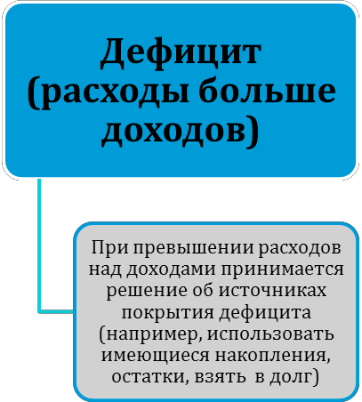
БЮДЖЕТ – это план доходов и расходов на определенный период Доходы – Расходы = Дефицит (Профицит)
Доходы
Расходы
Расходы
Доходы
______________________________________
____
______________________________________
_________

Slide 3
Какие бывают бюджеты?
Со старонормандского buodgette– сумка, кошелек
Семейные бюджеты
Бюджеты публично- правовых
образований
Бюджеты
организаций
Российской Федерации
(федеральный бюджет, бюджеты государственных внебюджетных
фондов Российской
Федерации)
Субъектов Российской Федерации
(региональные бюджеты, бюджеты территориальных фондов
обязательного
медицинского страхования)
Муниципальных образований
(местные бюджеты)

Slide 4
Доходы бюджета округа
Доходы бюджета - безвозмездные и безвозвратные поступления денежных средств в бюджет района
Неналоговые доходы
Поступления доходов и сборов, установленных законодательством РФ
(доходы от использования муниципального имущества, плата за негативное воздействие на окружающую среду, доходы от оказания платных услуг, доходы от продажи имущества и земельных участков, штрафы за нарушение законодательства и др.)
Налоговые доходы
Поступления от уплаты налогов, установленных Налоговым кодексом РФ (налог на доходы физических лиц, акцизы по подакцизным товарам, налог на вмененный доход, транспортный налог и госпошлина)
Безвозмездные поступления
Поступления от других бюджетов бюджетной системы
(межбюджетные трансферты в виде дотаций, субвенций, субсидий, иных межбюджетных трансфертов)

Slide 5
Зачисление налогов на территории округа
Налоги и сборы, установленные законодательством | Норматив зачисления
1. Акцизы, в том числе
доходы от уплаты акцизов на нефтепродукты | 10%
2. Налог на доходы физических лиц | 33,5%
3.Налоги со специальными налоговыми режимами, в том числе
налог, взимаемый в связи с применением патентной системы налогообложения | 100%
единый сельскохозяйственный налог | 100%
4. Налог на имущество физических лиц | 100%
5. Транспортный налог | 100%
6. Земельный налог | 100%
7. Государственная пошлина ( в зависимости от установленных полномочий) | 100%
10

Slide 6
Основные параметры бюджета на 2021-2023 годы, млн. руб.
Год | доходы | расходы | Дефицит (профицит)
2021 год | 631 586,3 | 632 506,5 | -920,2
2022 год | 586 307,1 | 591 684,9 | -5 377,8
2023 год | 565 754,4 | 570 772,8 | -5 018,4

Slide 7
Основные параметры проекта на 2021 год
Доходы
632586,3
тыс. руб.
Образование
280563,1 тыс.руб.
Налоговые доходы
71860,0
тыс.руб.
Национальная экономика
82840,3 тыс.руб.
БЮДЖЕТ
Общегосударст. вопросы
82148,5 тыс.руб.
Неналоговые доходы
64171,3
тыс.руб.
ЖКХ
99389,4 тыс.руб.
Культура,
34181,7 тыс.руб.
Социальная политика
32022,4 тыс.руб.
Расходы
632506,5
тыс. руб.
Безвозмездные поступления
495555,0
тыс.руб.
ФИС
8622,8 тыс.руб.
Другие расходы
12738,3 тыс.руб.

Slide 8
Доходная часть бюджета на 2021 год
Общий объем – 631 586,3 тыс. руб.
Собственные доходы – 136031,3 тыс.руб., 22% |  | Безвозмездные поступления – 495555,0 тыс.руб., 78%
Налоговые доходы – 71860,0 т.р., 52,8% | Неналоговые доходы – 64171,3 т.р., 47,2%
Налог на доходы физических лиц – 37000,0 | Доходы от использования имущества – 61382,5 | Дотации – 148374,8
Акцизы на нефтепродукты – 9960,0 | Платежи при пользовании природными ресурсами – 228,8 | Субсидии – 93019,4
Налоги на совокупный доход – 1000,0 | Доходы от продажи материальных и нематериальных активов – 560,0 | Субвенции – 233256,8
Налоги на имущество – 22800,0 | Прочие поступления от денежных взысканий (штрафов) – 2000,0 | ИМТ – 20901,1
Госпошлина – 1 100,0

Slide 9
Формирование расходной части бюджета
п. 1 ст. 174.2 БК РФ
Планирование бюджетных ассигнований осуществляется в порядке и в соответствии с методикой, устанавливаемой соответствующим ФО
Приказ МФ ПК
от 30.09.2020 №СЭД 39-01-22-168
Приказ управления финансов от 20.08.2020 № 50

Slide 10
Расходная часть бюджета на 2021-2023 годы, тыс. руб.
2021 год
Всего расходов – 632506,5
из них: программные расходы – 536567,3
2022 год
Всего расходов – 591684,9
из них: программные расходы – 490480,9
2023 год
Всего расходов – 557064,6
из них: программные расходы – 463153,5
непрограммные расходы – 95939,2
непрограммные расходы - 101204,0
непрограммные расходы - 93911,1

Slide 11
Программный бюджет
Программный бюджет отличается от традиционного тем, что все или почти все расходы включены в программы и каждая программа своей целью прямо увязана с тем или иным стратегическим итогом деятельности ведомства.
Программное бюджетирование представляет собой методологию планирования, исполнения и контроля за исполнением бюджета, обеспечивающую взаимосвязь процесса распределения расходов с результатами от реализации программ, разрабатываемых на основе стратегических целей, с учетом общественной значимости ожидаемых и конечных результатов использования бюджетных средств.
Повышение качества бюджетного планирования и исполнения бюджета
Взаимосвязь бюджетных расходов с результатами реализации муниципальных программ
Осуществление бюджетных расходов посредством финансирования муниципальных программ
Бюджет округа на 2021 -2023 годы сформирован в «программном» формате на основе 12 муниципальных программ

Slide 12
Расходы бюджета на реализацию муниципальных программ в 2021 году
291844 - Развитие системы образования
69443 - Развитие дорожного хозяйства
64065 - Развитие инфраструктуры и сферы ЖКХ
40107 - Развитие культуры, спорта и молодежной политики
29958 - Комплексное развитие сельских территорий
15302 - Развитие социальной сферы
13841 - Обеспечение общественной безопасности
7357 - Управление земельными ресурсами и имуществом
3000 - Развитие сельского хозяйства
1200 - Развитие малого и среднего предпринимательства
200 - Развитие гражданского единства и гармонизация межнациональных отношений
250 - Возрождение и развитие народных промыслов и ремёсел
536567 тыс.руб.

Slide 13
Структура расходов бюджета на 2021 год

Slide 14
Непрограммные расходы (средства бюджета Ординского муниципального округа)
Направление расходов | тыс. руб.
Обеспечение деятельности органов местного самоуправления | 48486,08
Содержание МКУ «Централизованная бухгалтерия» | 22903,4
Содержание МКУ «ОКС» | 2601,31
Выплата пенсии за выслугу лет | 4712,81
Субсидии организациям автомобильного транспорта | 20841,3

